Slide 1
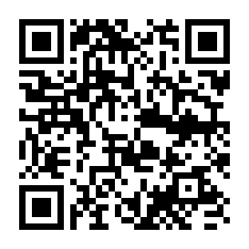
第1回 道東 腎代替療法セミナー ～腎移植と腹膜透析～
会場参加 + Zoomウェビナー
2023年 3月16日（木）19：０0～20：30
日時
プログラム
開催方法：会場参加 + Zoomウェビナー
会場：市立釧路総合病院 ２ 階 講堂
オープニング・リマークス 19:00～19:10
市立釧路総合病院 腎代替療法専門指導士 小宮谷美保
第1部 19:10～19:50 『腎移植について 』
市立釧路総合病院 院長 森田 研 先生
第2部 19:50～20:20 『腹膜透析について 』
市立釧路総合病院 統括診療部長 谷口 成実 先生
20：20～２０：２５ 質疑応答
クロージング・リマークス 20:25～20:30
市立釧路総合病院 院長 森田 研 先生
【腎代替療法に関わる研修参加及び腎代替療法専門指導士更新のための参加証発行に関する注意事項】
・セミナーの全講演（90分以上）の視聴をお願いします。
・出席状況及び理解度の確認のため講演終了後アンケートにご回答ください。
・上記の条件を満たされた参加者へ参加証を発行します。
【Zoom視聴方法】
1.下記の登録用リンクまたはQRコードより登録サイトへお進みください。
2.[登録] をクリックします。
3. 登録フォームに必要事項を入力し、[送信] をクリックします。
登録完了後、イベント参加の手順の詳細情報を含む確認のメールが届きます。
【登録URL】
https://baxter.zoom.us/webinar/register/WN_Sp980-HXTqGiGEPwKO_gFQ
主催：市立釧路総合病院 バクスター株式会社
後援 日本腎代替療法医療専門職推進協会
問い合わせ 伊藤 TEL 090-３１１５-３３２０
Notes:
セミナータイトルを検討：PD患者の良好な管理のために、離脱予防
杉原先生：医師が求める看護師の役割

Slide 2
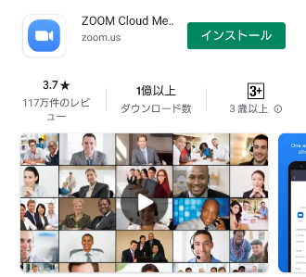
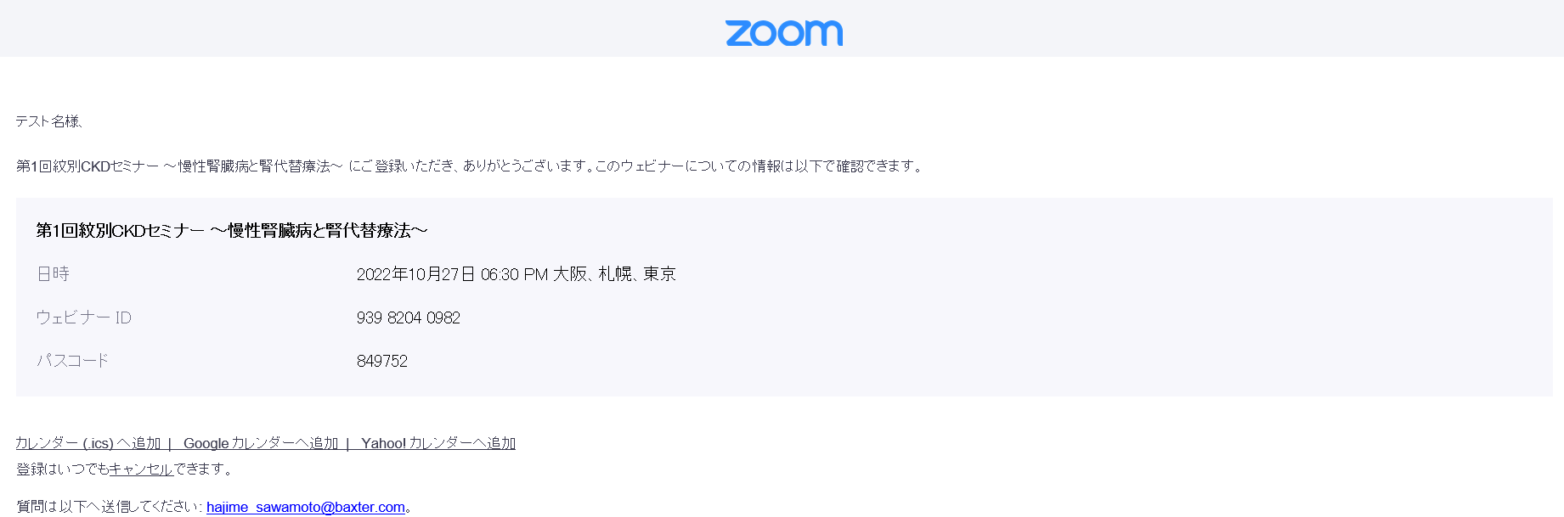
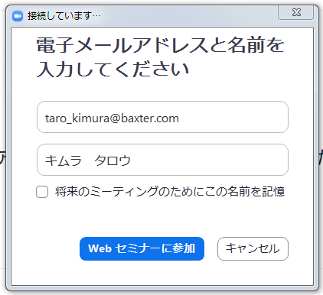
ご登録・視聴方法
ZOOMアプリのダウンロード方法
※本セミナーはZOOMを使用して開催します
登録前にZOOMアプリのダウンロードをお願いします
iPhoneの場合
(1) App Storeを開く
(2)検索に「ZOOM」と入力
(3)「ZOOM Cloud Meetings」 アプリをダウンロード
androidの場合
(1) Playストアを開く
(2)検索に「ZOOM」と入力
(3)「ZOOM Cloud Meetings」 アプリをダウンロード
PCの場合
(1)検索ソフトに「ZOOM」と入力
(2)「ZOOM」ホームページの下部ダウンロードの「ミーティングクライアント」をクリック
(3)「ミーティング用Zoomクライアント」をダウンロード
視聴登録
1 | セミナー登録へのアクセス
2 | 必要事項をご記入の上、「登録」をクリック
・PCの場合、以下のリンクにアクセス
https://baxter.zoom.us/webinar/register/WN_Sp980-HXTqGiGEPwKO_gFQ
・スマートフォンの場合、
右記QRコード読込
3 | 登録完了です 登録完了メール 視聴用のURLが記載された登録完了メールが届きます
※登録画面はPC,スマートフォンで違います
セミナー当日
1 | ご予約完了メール下部の「ウェビナーに参加」をクリック
2 | ご登録のメールアドレスとお名前を入力後「WEBセミナーに参加」をクリック
3 | セミナーのIDとパスコードの入力を求められた場合は、下記ご入力下さい。

